Slide 1



Rozwijanie kompetencji kluczowych uczniów – szkolenia i doradztwo dla JST w województwie lubelskim
Nowy paradygmat
doskonalenia zawodowego nauczycieli
w świetle zmian w prawie oświatowym

Slide 2
Rozwijanie kompetencji kluczowych uczniów – szkolenia i doradztwo dla JST w województwie lubelskim
Nauczyciel zawodem regulowanym
Nauczyciel krajach należących do Unii Europejskiej jest zawodem regulowanym.
To oznacza, że jego wykonywanie dozwolone jest tylko po spełnieniu wymogów określonych przepisami prawnymi,
w tym przypadku wymogiem zatrudnienia kandydata na stanowisku nauczyciela we wszystkich jednostkach systemu oświaty (publicznych i niepublicznych) jest posiadanie ściśle określonego w prawie wykształcenia.
Wyjątki z tej reguły mają charakter incydentalny i są obwarowane reżimem jego okresowego stosowania.

Slide 3
Rozwijanie kompetencji kluczowych uczniów – szkolenia i doradztwo dla JST w województwie lubelskim
Nauczyciel kluczowym uczestnikiem systemu oświaty
Preambuła KN
Mając na względzie doniosłą rolę oświaty i wychowania w Rzeczypospolitej Polskiej, pragnąc dać wyraz szczególnej randze społecznej zawodu nauczyciela
zgodnie z potrzebami i oczekiwaniami, otwierając niniejszą ustawą drogę
do dalszych uregulowań prawnych systemu edukacji narodowej,
stanowi się, co następuje:
w odmienny sposób ustalony czas pracy
w odmienny sposób ustalony wymiar urlopu
urlop zdrowotny jako szczególny przywilej
liczne przywileje socjalne
ustawowo gwarantowane środki na doskonalenie zawodowe

Slide 4
Rozwijanie kompetencji kluczowych uczniów – szkolenia i doradztwo dla JST w województwie lubelskim
Doskonalenie zawodowe nauczyciela (DZN)
– przywilejem i obowiązkiem
Zmiana wprowadzona ustawą o finansowaniu zadań oświatowych
Art. 76. W ustawie z dnia 26 stycznia 1982 r. – Karta Nauczyciela (Dz. U. z 2017 r. poz. 1189) wprowadza się następujące zmiany:
2) w art. 6 po pkt 3 dodaje się pkt 3a w brzmieniu:
Art. 6. Nauczyciel obowiązany jest:
1) rzetelnie realizować zadania związane z powierzonym mu stanowiskiem oraz podstawowymi funkcjami szkoły: dydaktyczną, wychowawczą i opiekuńczą, w tym zadania związane z zapewnieniem bezpieczeństwa uczniom w czasie zajęć organizowanych przez szkołę;
2) wspierać każdego ucznia w jego rozwoju;
3) dążyć do pełni własnego rozwoju osobowego;
„3a) doskonalić się zawodowo, zgodnie z potrzebami szkoły;”;
4) kształcić i wychowywać młodzież w umiłowaniu Ojczyzny, w poszanowaniu Konstytucji Rzeczypospolitej Polskiej, w atmosferze wolności sumienia i szacunku dla każdego człowieka;
5) dbać o kształtowanie u uczniów postaw moralnych i obywatelskich zgodnie z ideą demokracji, pokoju i przyjaźni między ludźmi różnych narodów, ras i światopoglądów.

Slide 5
Rozwijanie kompetencji kluczowych uczniów – szkolenia i doradztwo dla JST w województwie lubelskim
Edukacja w Krajowym Programie Reform
Poprawa dostępności form wczesnej edukacji i opieki, w tym edukacji przedszkolnej.
Lepsze dostosowanie kształcenia i szkolenia do potrzeb rynku pracy.
Poprawa jakości edukacji (jakości pracy szkół i placówek edukacyjnych), doskonalenie metod i warunków nauczania i wychowania, ulepszanie organizacji pracy oraz podnoszenie kompetencji kadry.
Opieranie polityki edukacyjnej na kompleksowej i spójnej strategii uczenia się przez całe życie, ze szczególnym uwzględnieniem poprawy w zakresie upowszechnienia uczenia się dorosłych.

Slide 6
Rozwijanie kompetencji kluczowych uczniów – szkolenia i doradztwo dla JST w województwie lubelskim
Zmiany strukturalne i jakościowe w systemie doskonalenia zawodowego nauczycieli
Są postulaty by warunkiem formalnym prowadzenia kształcenia nauczycieli jakie musiałaby spełniać uczelnia było prowadzenie działalność naukowej w zakresie pedagogiki.
2. Obowiązkowa akredytacja placówek doskonalenia nauczycieli.
3. Szkoły ćwiczeń –powiązane z wystandaryzowanym systemem doradztwa metodycznego dla nauczycieli wszystkich jednostek oświatowych (publicznych i niepublicznych).
4. Mocniejsze powiązanie WDN z potrzebami szkoły.
Przeznaczenie środków na DZN zgodnie z potrzebami szkoły.

Slide 7

Rozwijanie kompetencji kluczowych uczniów – szkolenia i doradztwo dla JST w województwie lubelskim
Zmianie ulega wymiar i struktura wydatków
na doskonalenie zawodowe nauczycieli w JST
Zmiany w art. 70 a KN
Wyciąg z ustawy - termin wprowadzenia
Analiza porównawcza – dotychczasowych i nowych zapisów ustawy
Czas wdrożenia nowych zasad - 1 stycznia 2019 r.
Lokalne systemy doskonalenia zawodowego nauczycieli:
bez doradztwa metodycznego
obowiązkowa opinia związków zawodowych dla podziału środków
wspólny określony rozporządzeniem katalog kwalifikowalnych form doskonalenia nauczycieli i rodzajów wydatków
Nie znamy jeszcze rozporządzenia
które będzie obowiązywało od 1 stycznia 2019 r.

Slide 8
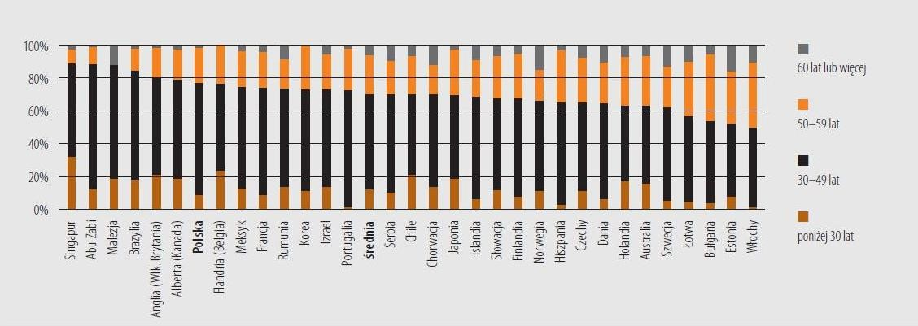
Rozwijanie kompetencji kluczowych uczniów – szkolenia i doradztwo dla JST w województwie lubelskim
Kim jest przeciętny nauczyciel w Polsce ?
Tylko 4% nauczycieli wchodzących do zawodu !
Ponad 60 % nauczycieli w wieku 30-49 lat

Slide 9
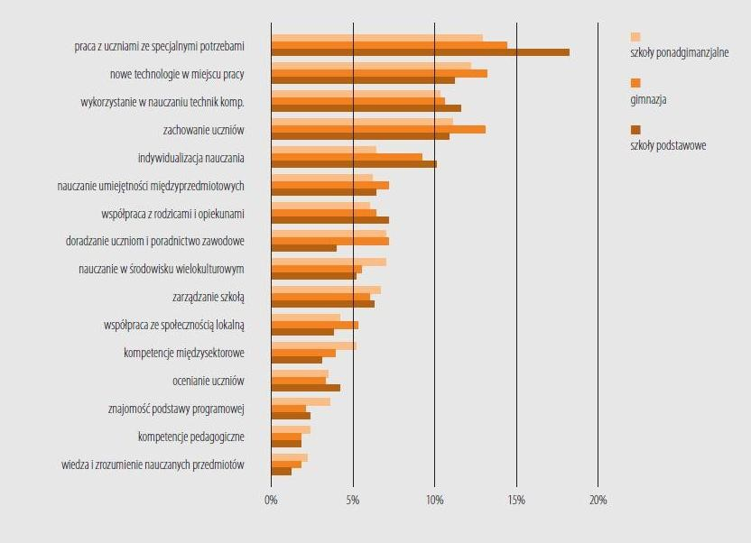
Rozwijanie kompetencji kluczowych uczniów – szkolenia i doradztwo dla JST w województwie lubelskim
W jakich kompetencjach polski nauczyciel odczuwa braki ?
58% nauczycieli zgłasza potrzebę szkolenia w zakresie
- metod pracy z uczniem ze SPE
- stosowaniem nowych technologii w pracy

Slide 10
Rozwijanie kompetencji kluczowych uczniów – szkolenia i doradztwo dla JST w województwie lubelskim
Jakie kompetencje polski nauczyciel ceni i chce zdobywać ?
94% nauczycieli uważa, że rolą nauczyciela jest ułatwianie uczniom pracy własnej
ale tylko
42 % angażuje uczniów do prac w małych grupach
16 % angażuje uczniów w dłuższe projekty
66 % wdraża alternatywne sposoby nauczania

Slide 11
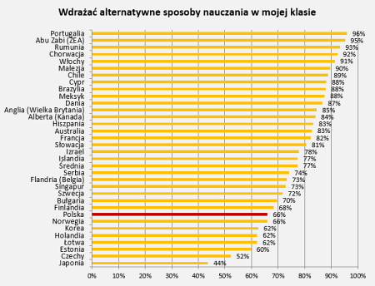
Rozwijanie kompetencji kluczowych uczniów – szkolenia i doradztwo dla JST w województwie lubelskim

Slide 12
Rozwijanie kompetencji kluczowych uczniów – szkolenia i doradztwo dla JST w województwie lubelskim
Jak jest z wykorzystaniem środków na doskonalenie zawodowe nauczycieli ...........????
Raport NIK Nr ewid. 50/2012/P11073/KNO KNO-4101-03-00/2011
Najwyższa Izba Kontroli oceniła negatywnie
realizację zadań przez skontrolowane
organy prowadzące szkoły
oraz wojewódzkie placówki doskonalenia nauczycieli
i szkoły publiczne
w zakresie doskonalenia zawodowego nauczycieli,
a także przez szkoły wyższe w zakresie kształcenia nauczycieli. System kształcenia i doskonalenia zawodowego nauczycieli nie zapewnia dostatecznego wsparcia dla szkół i nauczycieli.

Slide 13
Rozwijanie kompetencji kluczowych uczniów – szkolenia i doradztwo dla JST w województwie lubelskim
Planowanie i wydatkowanie środków na DZN
w budżetach skontrolowanych organów prowadzących szkoły
Raport NIK - ewid. 50/2012/P11073/KNO KNO-4101-03-00/2011
Str. 19 – struktura form doskonalenia zawodowego
str 31 – wykorzystanie środków na DZN
str. 5 – stwierdzone nieprawidłowości w działaniach JST

Slide 14
Rozwijanie kompetencji kluczowych uczniów – szkolenia i doradztwo dla JST w województwie lubelskim
Zmienia się paradygmat doskonalenia zawodowego nauczycieli
Inwestycja
w wykształcenie nauczycieli
Zdobywanie wykształcenia
Inwestycja
w rozwój nauczycieli
Zdobywanie kompetencji

Slide 15
Rozwijanie kompetencji kluczowych uczniów – szkolenia i doradztwo dla JST w województwie lubelskim
Systemowej pomocy potrzebuje
Nauczyciel na starcie – stażysta
Dyrektor na starcie
Opiekun stażu w zakresie kompetencji organizowania wsparcia młodym nauczycielom
Nauczyciel z długim stażem pracy potrzebuje wsparcia w zakresie
Merytorycznego uzupełninia wiedzy kierunkowej
Przekazywania uczniom umiejętności uczenia się
Systematycznego doskonalenia metodycznego
Wsparcia we wdrożeniu założeń polityki rozwoju edukacji

Slide 16
Rozwijanie kompetencji kluczowych uczniów – szkolenia i doradztwo dla JST w województwie lubelskim
Systemowy charakter doskonalenia zawodowego nauczycieli
Doskonalenia zawodowe nauczycieli
na poziomie centralnym
Centralne placówki DZN
Centralne projekty szkoleniowe skierowane do nauczycieli
Doskonalenie zawodowe nauczycieli
na poziomie wojewódzkim
Systemowe wsparcia nauczycieli w zakresie doradztwa metodycznego
Systemowe wsparcie nauczycieli w realizowaniu centralnych projektów szkoleniowych
Doskonalenie zawodowe nauczycieli w JST
W zakresie rozwoju lokalnych systemów oświaty
W zakresie planów rozwoju szkół

Slide 17
Rozwijanie kompetencji kluczowych uczniów – szkolenia i doradztwo dla JST w województwie lubelskim
Spójny system kształcenia i doskonalenia zawodowego nauczycieli podstawą jakości systemu oświaty
Szkoły wyższe z działalnością naukową
w zakresie pedagogiki
Kształcenie nauczycieli
Doskonalenie nauczycieli
Centralne placówki DZN i IBE
Szkolne WDN
Ścieżka awansu zawodowego
Wojewódzka sieć doradców metodycznych
Plany DZN w JST powiązane
z kierunkami polityki oświatowej państwa
Szkoły Ćwiczeń
Akredytowane - Placówki DZN
Poradnie, Biblioteki.....

Slide 18
Dziękuję za uwagę opracowano na podstawie materiałów ORE
Rozwijanie kompetencji kluczowych uczniów – szkolenia i doradztwo dla JST w województwie lubelskim

